Slide 1
2019년 국가암검진 사업
광산형 찰떡~
국가암관리

Slide 2
CONTENTS
사업 계획
사업 추진 내용
사업 추진 결과

Slide 3
Ⅰ. 사업 계획
1. 지역사회 현황분석 - 지역현황 및 특징

Slide 4
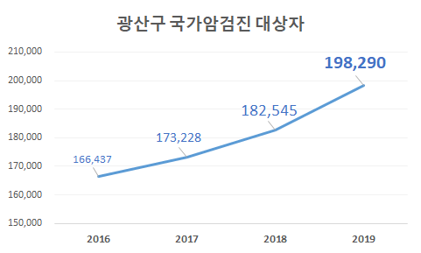
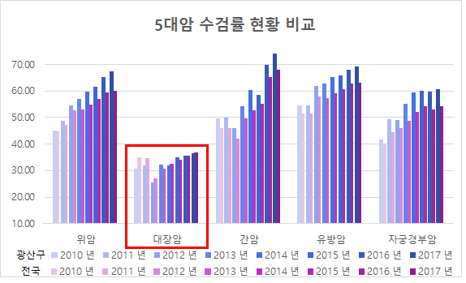
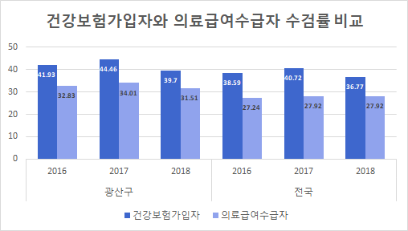
Ⅰ. 사업 계획
1. 지역사회 현황분석 – 국가암검진 현황
[ 광산구 국가암검진 대상자 ]
[ 5대암 수검률 현황비교 ]
[ 건강보험·의료급여 수검률 비교 ]
2019년 광산구 국가암검진 대상자는 19만8천여 명(암 종별 합계)으로 꾸준히 증가추세
2010~2017년 국가암검진 수검률은 전국보다 비교적 높은 수준으로 증가추세이나,대장암은 전국보다 낮은 수준으로 그 차이를 줄여나가는데 그침
건강보험가입자보다 의료급여수급권자의 수검률이 약 9% 낮음

Slide 5
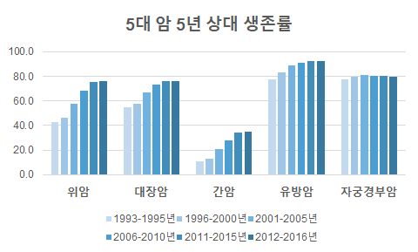
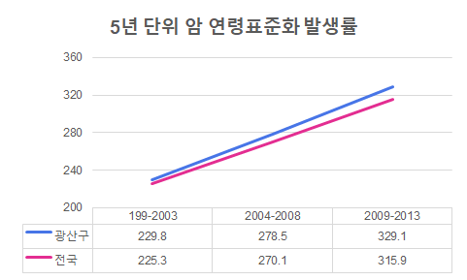
Ⅰ. 사업 계획
2. 사업 필요성
[ 5대 암 5년 상대 생존률 ]
[ 5년 단위 암 연령표준화 발생률 ]
5대암의 5년 상대생존률은 대부분 크케 높아지고 있으므로 암 조기 발견이 중요
5년단위 암발생률의 우리구 증가추세(19.7%)가 전국(18.4%)대비 높아 관리 필요
대장암검진 수검률을 증진과 함께 도심과 농촌에 대한 차별적인 접근이 요구됨
미래 대비를 위한 젊은 인구 관리와 함께 의료취약계층인 수급자 집중관리 필요

Slide 6
Ⅰ. 사업 계획
3. 사업 목적
향후 미래세대의 건강까지 책임지는 암검진 문화 정착으로 암환자의 생존률을 높이고 지역주민의 건강을 증진하고자 함
4. 추진전략
01
02
도심/농촌 이원화
의료취약계층 관리
암검진 문화정착 및
젊은 인구 집중공략
03
04
대장암검진
집중관리
폐암검진
도입의 등대

Slide 7
Ⅱ. 사업 추진 내용
1. 추진 전략별 사업 내용
전략 1
도심/농촌 이원화접근 – 도심지역 협력체계 구축
종합
복지관
방문
간호
통∙반장

Slide 8
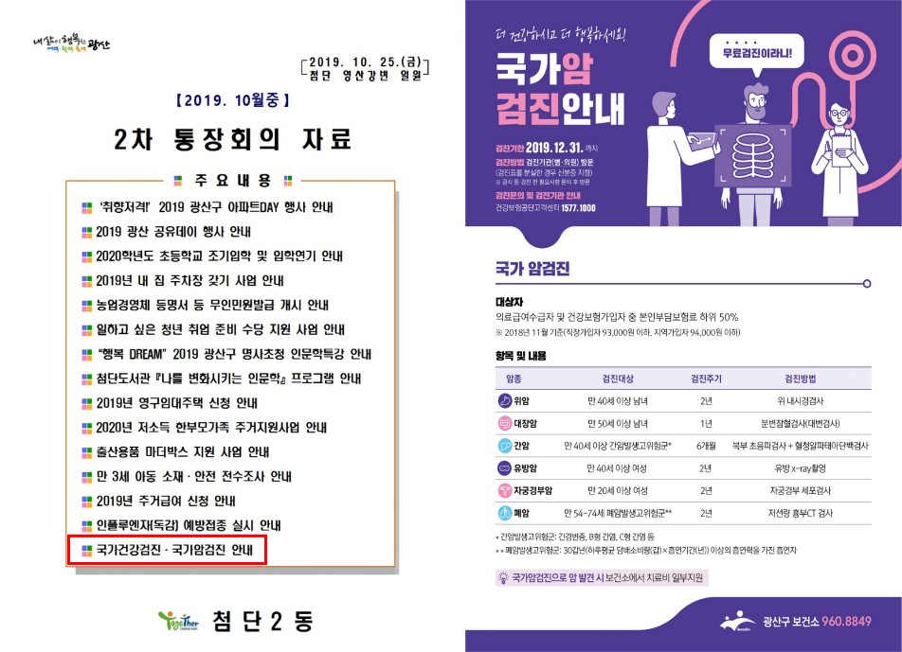
Ⅱ. 사업 추진 내용
1. 추진 전략별 사업 내용
전략 1
도심/농촌 이원화접근 – 도심지역 협력체계 구축
[통장 인력 활용 안내문 게시]
[하남·송광 종합사회복지관]

Slide 9
Ⅱ. 사업 추진 내용
1. 추진 전략별 사업 내용
전략 1
도심/농촌 이원화접근 – 7개 진료소 중축 농촌지역 관리
광산
신룡
산수
진료소
7
명화
동호
양동
신동
[농촌지역 진료소 7개소]

Slide 10
Ⅱ. 사업 추진 내용
1. 추진 전략별 사업 내용
전략 2
암검진 문화정착 및 젊은 인구 집중 공략
유선 안내전화
신규대상자 교육
연계 및 자원 활용
상반기 집중 홍보
신규대상자
(99, 79,
59년생)
우선 실시
검진안내
+
조기검진 강조
+
의료비지원
타사업
(보건∙복지)
연계 활동,
캠페인
2~4월/
여름 휴가철
집중 홍보

Slide 11
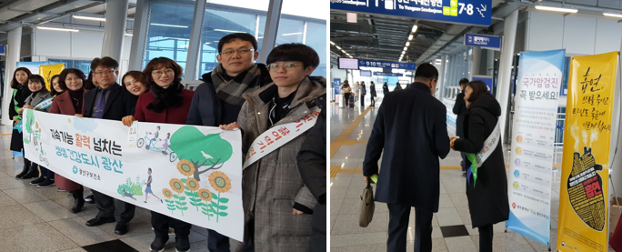
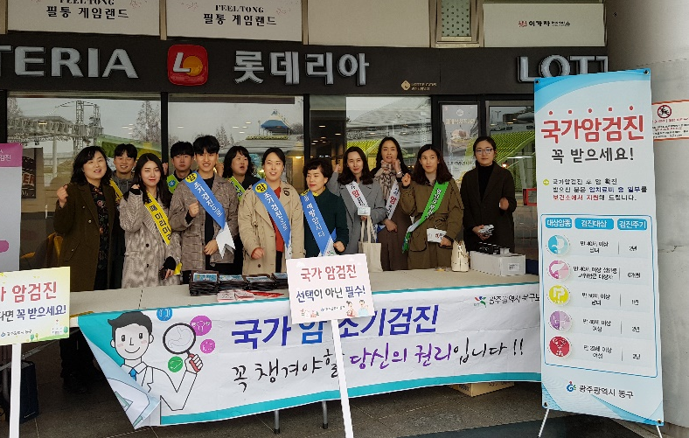
Ⅱ. 사업 추진 내용
1. 추진 전략별 사업 내용
전략 2
암검진 문화정착 및 젊은 인구 집중 공략
[KTX 송정역 건강캠페인]
[광주광역시 합동 캠페인]

Slide 12
Ⅱ. 사업 추진 내용
1. 추진 전략별 사업 내용
전략 2
암검진 문화정착 및 젊은 인구 집중 공략
[휴가철 검진 안내 현수막 게첩]

Slide 13
Ⅱ. 사업 추진 내용
1. 추진 전략별 사업 내용
전략 3
대장암 검진 대상자 집중 관리
50세 이상 대상자의 54%가 50~59세로 아직 소득활동 중인 경우가 많아 직장인 검진지원 대상자가 대장암만 누락되는 일이 없도록 대변제출 유도 및 대장내시경 시 검진제외 신청 독려
관내 시설에 대장암 채변통 비치, 다문화 검진안내책자 배부에 채변통 동봉
[대장암검진 채변통 비치]

Slide 14
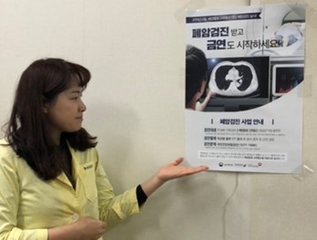
Ⅱ. 사업 추진 내용
1. 추진 전략별 사업 내용
전략 4
원활한 폐암 검진 도입을 위한 등대 역할
폐암 검진 도입 홍보 시 관내 폐암검진기관 명단 확보하여 안내
누락된 대상자가 없도록 개별 유선 전화 안내 및 우편발송
문진·상담 이력이 없어 불이익 없도록 금연 사업과 연계 홍보
[구보 홍보]
[금연클리닉 폐암검진 안내]

Slide 15
Ⅱ. 사업 추진 내용
2. 사업 추진 현황
캠페인 실시
검진 안내문 게시
수검독려 전화
수검독려 우편
16회/3,806명
1,657부
15,274건
656건
구보 홍보
LED 전광판
현수막 게첩
간담회
3월, 8월
19.07.22.~12.31.
9곳
3회
건강보험공단 : 암의료비지원 문구 포함 LMS 발송
협력체계 구축
송광∙하남복지관 : 우산동 거주 의료취약 계층 관리
7개 진료소 : 농촌지역 어르신 전담

Slide 16
Ⅱ. 사업 추진 내용
3. 국가암검진 수검자 사후관리
정상
암유소견자
암 확진자
차년도
검진안내
암유소견자
2차검진비 지원안내
암환자 의료비 지원 안내

Slide 17
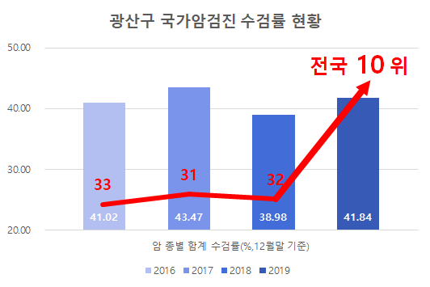
Ⅲ. 사업 추진 결과
1. 사업추진 성과
2019년 보건소별 국가암 검진 전국 순위 10위 달성
- 전년대비 수검률 2.86%상승, 전국 22계단 상승(암종별합계 19.12.31.기준)
[광산구 국가암검진 수검률 현황]

Slide 18
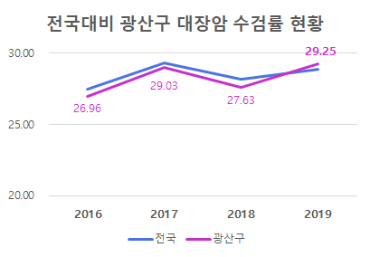
Ⅲ. 사업 추진 결과
1. 사업추진 성과
대장암 수검률 전년대비 1.62% 상승하여 전국 수치 추월
[전국 대비 대장암 수검률 현황]

Slide 19
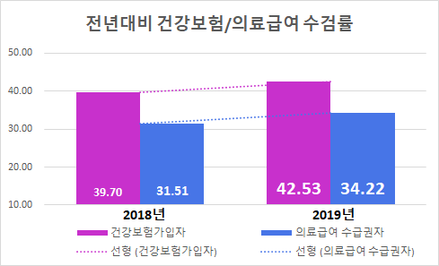
Ⅲ. 사업 추진 결과
1. 사업추진 성과
의료수급권자 수검률 전년대비 2.71% 상승
[전년 대비 자격별 수검률 현황]

Slide 20
Ⅲ. 사업 추진 결과
2. 향후 계획
대장암검진 채변통 비치 확대 및
신규 대상자 채변통 우편 배부
금연지도원 인력을 활용한
금연사업 연계 폐암검진 홍보
동 방문간호, 사례관리와 협력하여
의료급여수급권자 집중 관리로 수검률 제고

Slide 21
감사합니다

